Slide 1


projekt code: 2023-1-HU01-KA121-SCH-000 139252
Olajos Gabriella

Slide 2
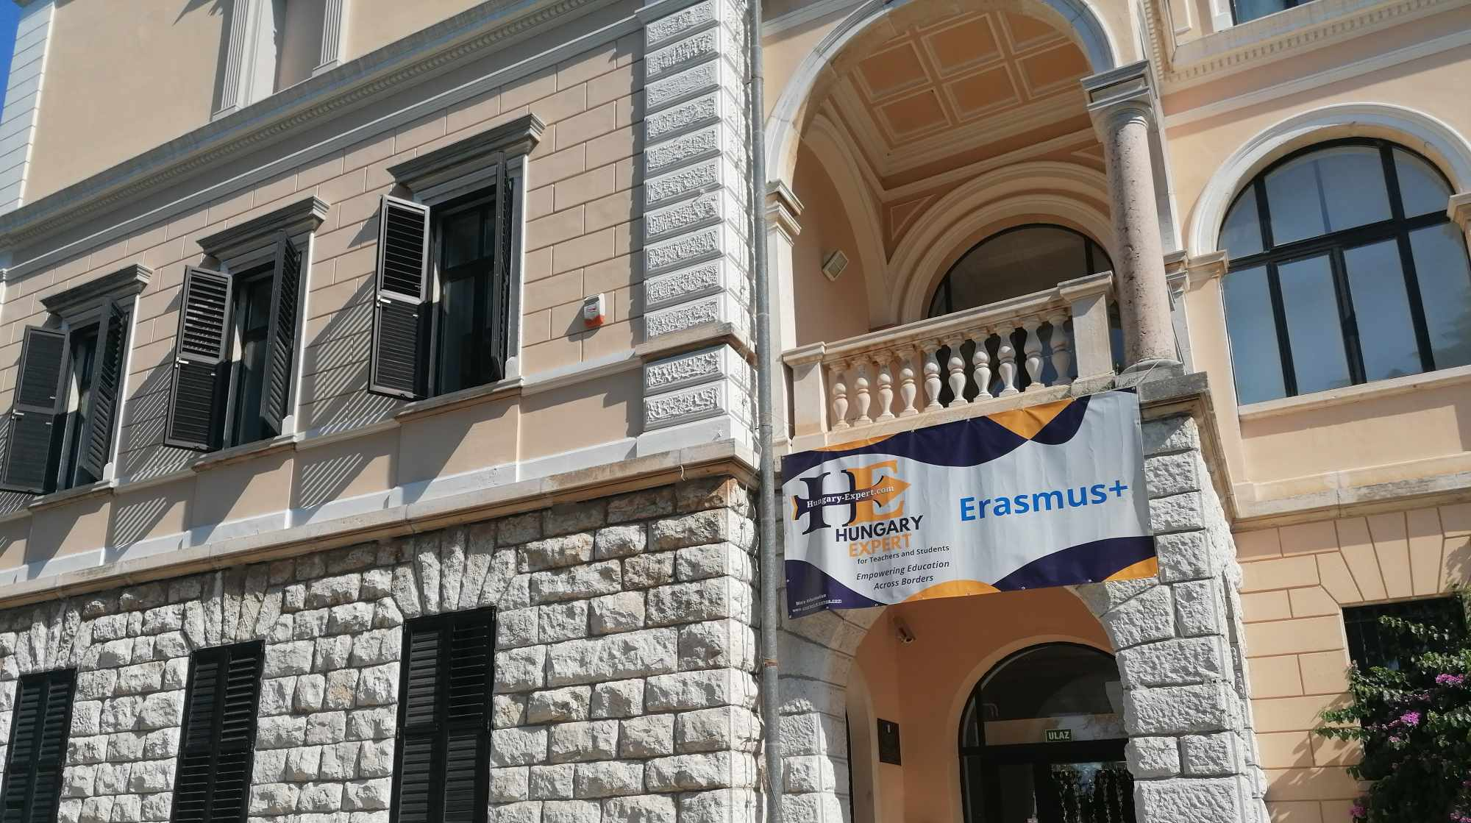

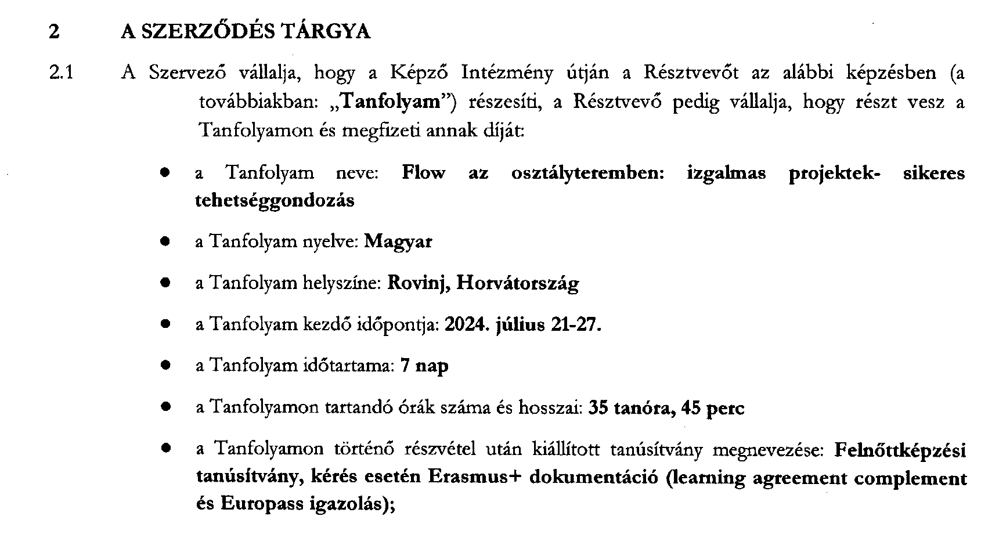
Flow az osztályteremben :
izgalmas projektek – sikeres tehetséggondozás

Slide 3
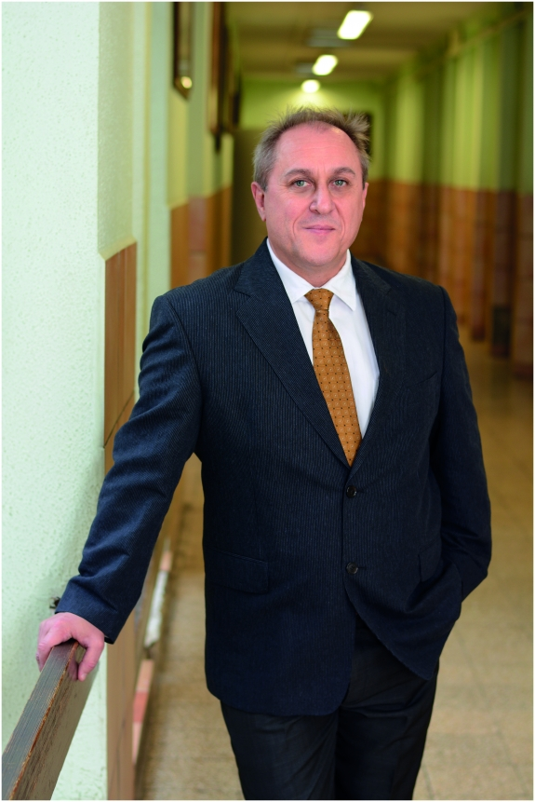
HE Teacher Training cuorses 2024 - CPD / B29
Flow az osztalyteremben… tanartovabbkepzes.hu
KÉPZÉS HELYE: Horvátország, Rovinj
KÉPZÉS IDEJE : 2024.07. 20 – 2024. 07. 27.
KÉPZÉS FOGADÓ INTÉZMÉNYE: Jutaki Bt. – Hungary Expert for Teachers
KURZUSVEZETŐ: Orbán Sándor
(Testnevelő tanár , – Okleveles atlétika edző, karate edző,
szakvizsgázott mentorpedagógus )
KÉPZÉS CÍME: FLOW AZ OSZTÁLYTEREMBEN : Izgalmas projektek - sikeres tehetséggondozás

Slide 4
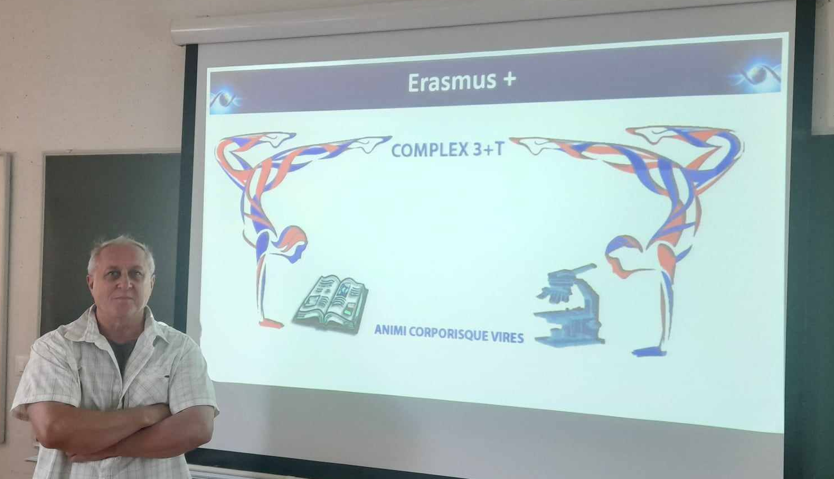
KÉPZÉS CÍME: FLOW AZ OSZTÁLYTEREMBEN : Izgalmas projektek - sikeres tehetséggondozás

Slide 5
Ez a kurzus azoknak ajánlott, akik már részt vettek a "Varázsold elő a tanítványodból a talentumot" képzésen, de a „Flow az osztályban…” című kurzus önmagában is megállja a helyét, hiszen ugyanúgy megismerteti a hallgatókkal a kurzusvezető által megalkotott tehetséggondozó,-és fejlesztő módszert: A „ Komplex 3 + T” -t
KOMPLEX 3 + T
A program a sport, a művészetek és a kutatás három pillérén nyugszik és az agy két féltekéjének minél összehangoltabb működését kívánja elősegíteni.
- A sportmozgásokkal a neurológiai harmóniát,
- A művészetek bevonásával az értelem és érzelem területét,
- A sporttudomány terén végzett vizsgálatokkal és kutatásokkal pedig a rendszerben való gondolkodás képességét fejleszti. ( A program alakulásával együtt az értelmi képességek fejlesztése már nemcsak a sporttudományok területén kínál kutatási területet a diákoknak, hanem más szaktanárok bevonásával már akár az interdiszciplináris tudományok területén is végezhetnek kísérleteket, kutatásokat.)
- Mindezekhez pedig a T, a tudatosság elve kapcsolódik.

Slide 6


Mit tudunk a korábbi
tehetségfejlesztési módszerekről ?
A külföldi oktatási rendszerben Nagy Britannia járt élen három szintes Tehetséggondozó programjával.
ELSŐ SZINT : Iskolák helyi szinten való támogatása a tehetségfejlesztés terén,
Lehetséget teremt a tehetségek azonosítására.
Támogatást nyújt a kimagaslóan tehetséges fiatalok tanulmányaihoz.
Biztosítja a megfelelő számú magasan képzett szakember gárdát.
MÁSODIK SZINT : Olyan terveket támogat, melyek lehetőséget biztosítanak a fiatal
tehetségek magas nemzetközi szintű eredményeinek eléréséhez.
HARMADIK SZINT : Biztosítja a magas szintű eredményeket elérő legkiemelkedőbb tehetségek anyagi és szakmai
támogatását.
Magyarországon a 20. század elején már elkezdődött a magas szintű tehetségfejlesztési – oktatói munka
- Az egyéni odafigyelést, / A gyakorlati tapasztalatot / és a pedagógus ítélőképességét tartották számon.
- Eredménye: Több Nobel-díjas tehetség kibontakozása.

Slide 7



Hogyan vált kimagaslóan
újszerűvé a Magyarországi TEHETSÉGFEJLESZTÉS ?
1. Debrecen Városi Tehetséggondozó Program :
A DEBRECENI KOSSUTH LAJOS TUDOMÁNYEGYETEM Pszichológiai tanszékén kidolgoztak egy
pszichometriai módszert.
- A város Önkormányzata tehetségfejlesztő osztályokat és Tehetségfejlesztő Központot hozott létre.
- A 4. évfolyamon diagnosztikai mérések alapján választották ki a tehetségesnek ígérkező gyerekeket, akiket a tesztelések során kiemeltek iskolájukból és célirányos fejlesztési útvonalat jelöltek ki nekik.
Az Egyetem Pszichológia tanszéke elkezdte oktatni a módszer végzéséhez értő egyetemi végzettségű szakembereit:
kiemelt Pedagógia – Pszichológia szakos hallgatók számára indított Tehetségfejlesztő képzést , azaz már az egyetemi képzésünk harmadik évében létrehoztak egy nemzetközi szakemberek által vezetett speciális oktatási szakot, amelynek a végén Tehetségfejlesztő Szakértő diplomát és az ELTE Bölcsészkarán ECHA ( Európa minden országában elismert Tehetségfejlesztő Szakértői képesítést) és diplomát szerezhettünk 2005-ben.
2. A Nemzeti Tehetségprogram - ban a művészeti, sport tagozatos, vagy egyéb területen kiemelkedő eredményeket felmutató iskolák megszerezhették az
Országos TEHETSÉGPONT
elnevezést. ( Lásd: Kodály Zoltán Ének-Zenei Általános Iskola és Gimnázium, AMI )

Slide 8
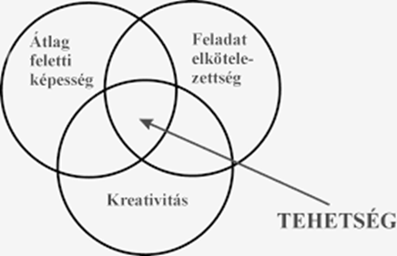
A tehetség meghatározása
A tehetség – tálentum fogalma
Tehetség = kivételes adottság (lehetőség a személyben) (Gyarmathy)
Talentum = kivételes képesség ( új értéket teremtő képesség, genetikai adottság ) (Czeizel )
A Tehetség nem természetes fogalom, hanem társadalmi képződmény (Csíkszentmihályi)
Különböző kultúrák, eltérő értékrend
Van kultúra, ahol az epilepszia isteni adottságnak számít
A mi kultúránkban a szellemi képességek, logikai és műszaki adottságok vannak nagy becsben.

Slide 9
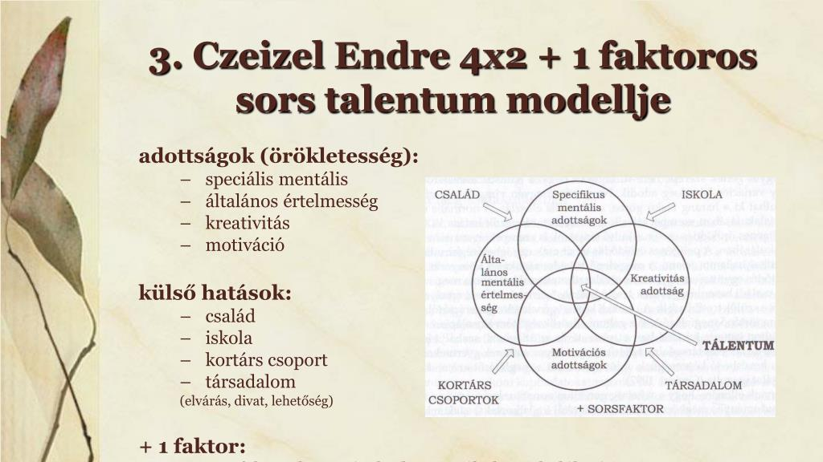

Slide 10
Miben más a „KOMPLEX 3 + T”
Tehetséggondozó- és fejlesztési módszer?
Előtérben van a képességek előzetes fejlesztése.
Különféle képességterületeket párhuzamosan fejleszt : a személyiség fejlesztésének holisztikus megközelítése került a központba.
Esély mindenkinek: A tehetségazonosítás a fejlesztése folyamatában működik.
Ingergazdag környezetet biztosít az iskolában és bevonja az otthoni önfejlesztés folyamatát is.
Három képességterületet céloz meg, melyhez különféle képességfejlesztő gyakorlatokat tervez. SZOMATIKUS KÉPESSÉGEK : összetett sportmozgások
AFFEKTÍV KÉPESSÉGEK : művészetek gyakorlása
KOGNITÍV KÉPESSÉGEK : kutatások, vizsgálatok, mérések.
Elsősorban középiskolás korosztály a kipróbált célközönsége, ezért lehet a képességfejlesztés mellett a T, mint a TUDATOSSÁG ELVE is alkalmazható.

Slide 11
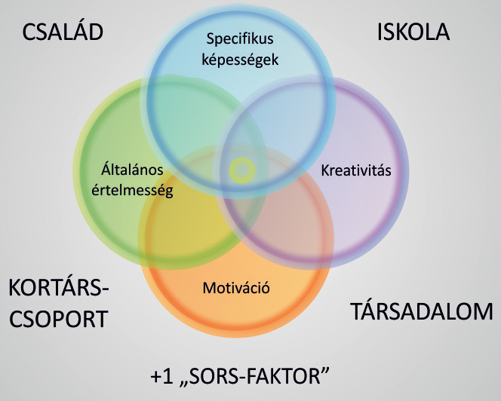
Mit adhatunk mi a tehetséges gyermeknek?
A tehetséggondozó tevékenységgel olyan képességeket fejlesztünk, amiket a gyermek, a fejlődése során sikerrel alkalmazhat a mindennapi életében és a tanulási tevékenységeiben is.
A „plussz” abból a tudatosságból adódik, hogy a képességfejlesztő gyakorlatoknak a tudományos hátterét is megtanítjuk, így tudatában lesznek azok hasznával is.
Az ilyen tehetséggondozási rendszerben fejlődő fiatal a tudásanyag begyűjtése után már saját maga válogatja ki, hogy személyes céljainak, érdeklődési körénekmegfelelő- en milyen képességeket szeretne fejleszteni önmagában és ebben az önfejlesztési folyamatban mely gyakorlatok lesznek számára a leghatékonyabbak.
Ez az Önmotiváció,
- amellyel folyamatosan újabb és újabb célokat akar elérni, így a tehetség-fejlesztés már önmagát generálja.

Slide 12
Tanulási célok :
A tanfolyam célja, hogy az oktató-nevelő munka során, a hatékony tehetségazonosításban és tehetségfejlesztésben- gondozásban elméleti és gyakorlati segítséget nyújtson a pedagógusoknak:
• Tapasztalatszerzés a projektmódszer alkalmazásában a tehetség kibontakozásához szükséges képességfejlesztés érdekében.
• Ismeretszerzés a projektpedagógia iskolai nevelés-oktatás folyamatában való alkalmazásában. Ismeret és tapasztalatszerzés a tantárgyak harmonizálása, valamint a tanári együttműködés megszervezésében a projektmódszer hatékony alkalmazása érdekében.
Mi az a „projektoktatás” ?
A projektoktatás azokat a tanulásszervezési formákat értjük, amelyek során a tanulók közösen, együttműködve, belső indíttatásból, jellemzően gyakorlati természetű,
a mindennapi élethez kapcsolódó problémára fókuszálva egy közös termék, vagy egy új elmélet létrehozása vagy bizonyítása érdekében dolgoznak.

Slide 13
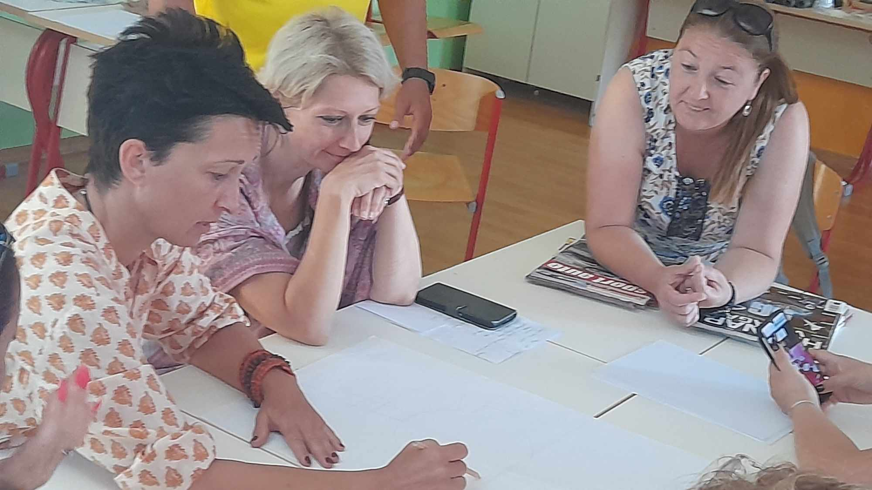
Mit csináltunk a képzés ideje alatt?
A kurzus során közösen gondolkodtunk,
együttműködést végeztünk,
agyaltunk,
tervet készítettünk …..
valójában
TERVEZŐ
ELEMZŐ
SZERVEZŐ
képességeinket fejlesztettük.

Slide 14
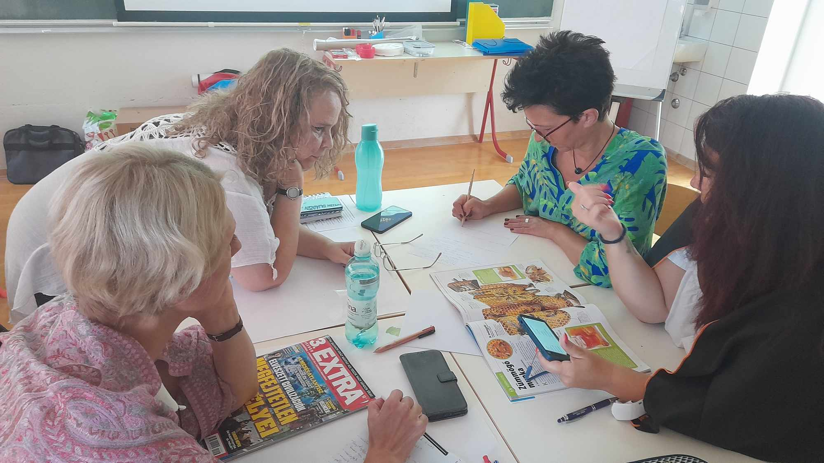

Slide 15
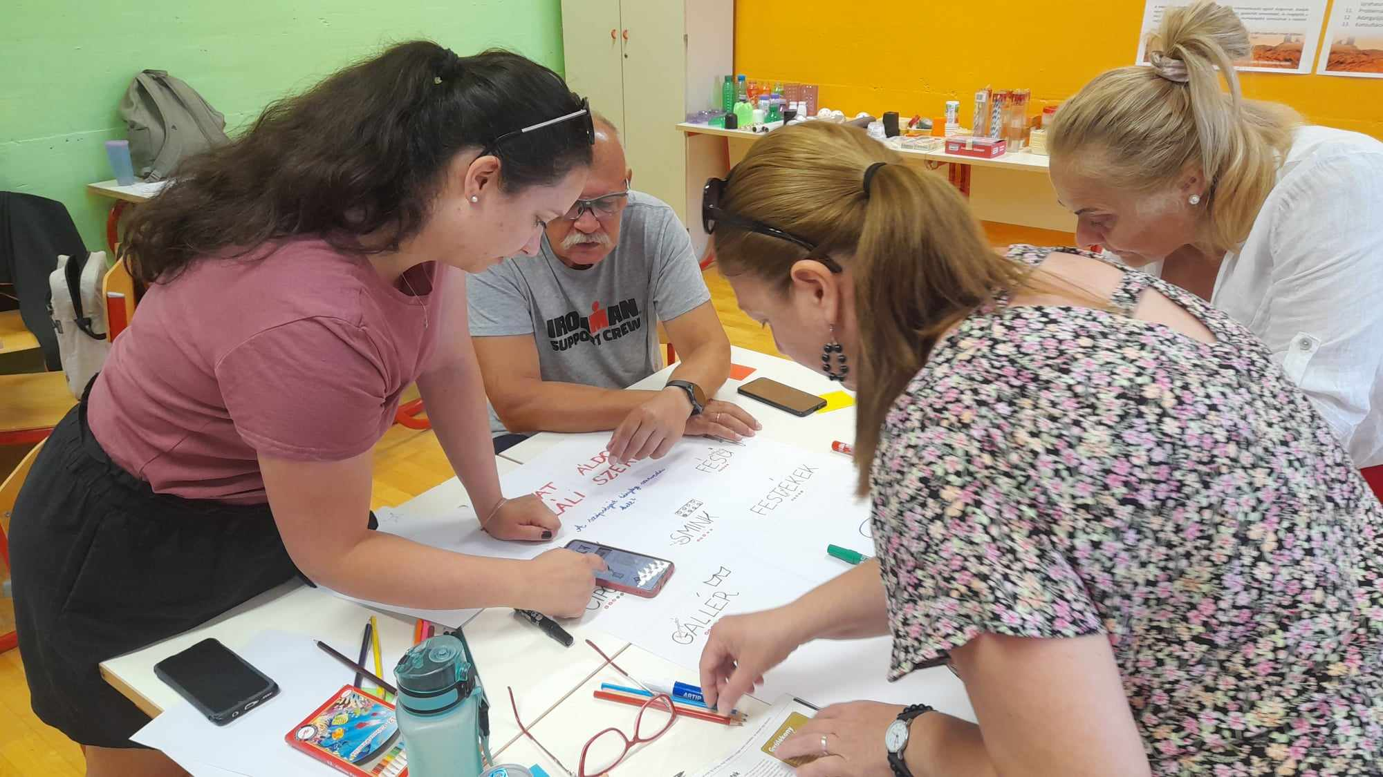

Slide 16
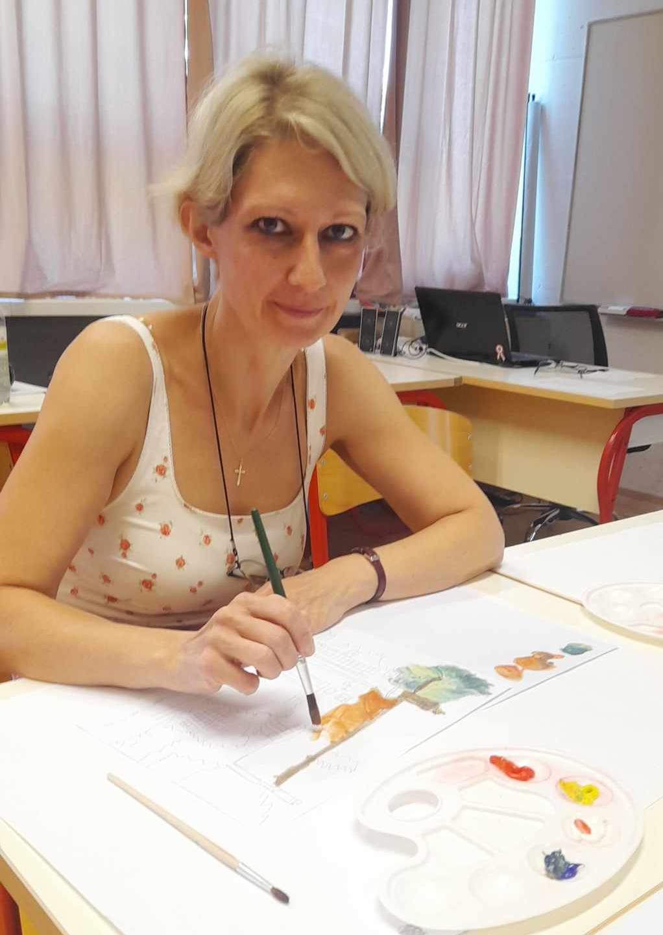
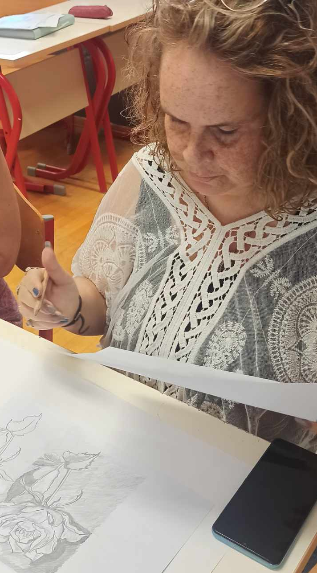
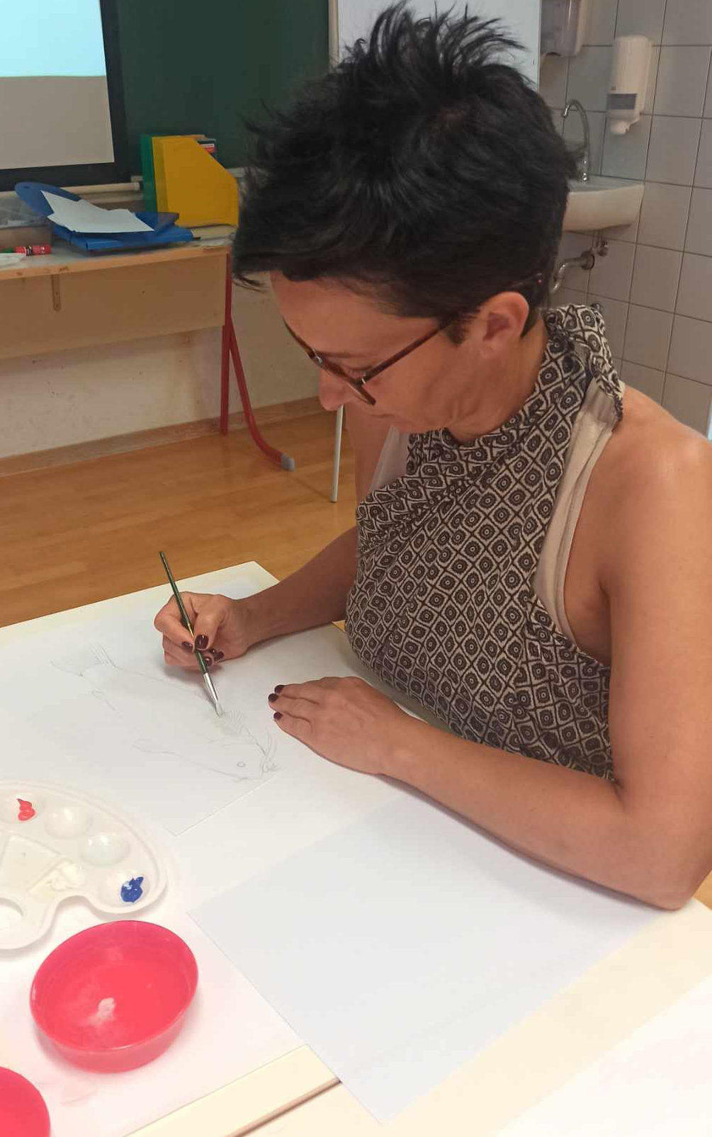
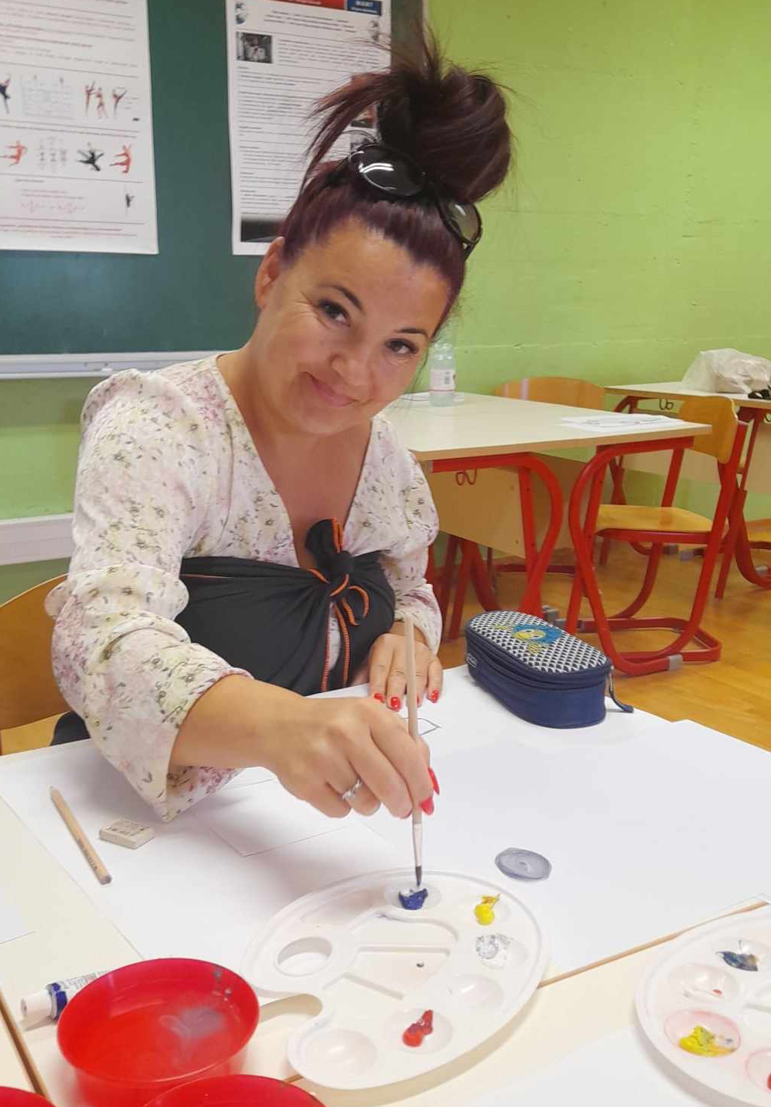
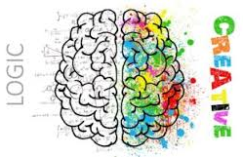
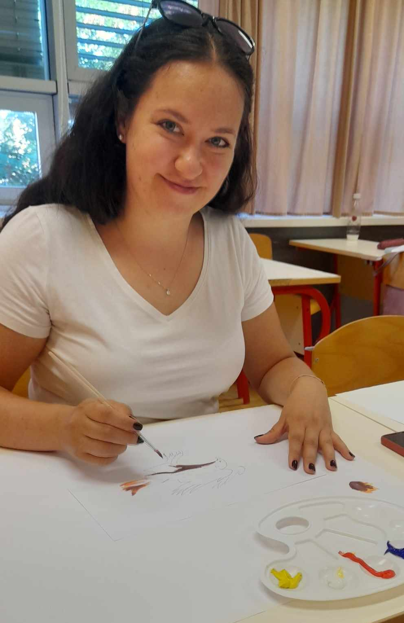
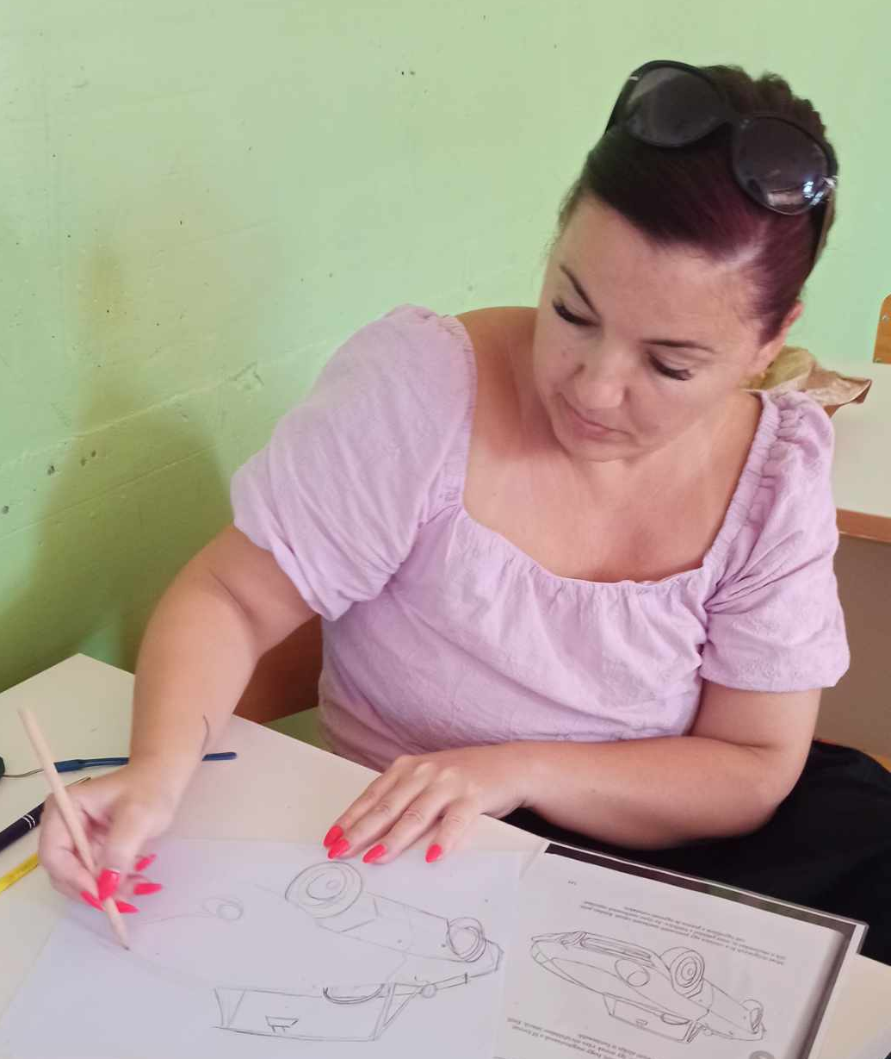
Hogyan tanultuk meg az
affektív képességfejlesztés lehetőségeit?
Elmélyedtünk a vizuális művészeti alkotások részleteiben, rajzoltunk, festettünk, színesben és egyetlen folytonos vonallal…. Valójában ……
a figyelemkoncentrációs
és a kivitelezési képességeinket fejlesztettük a két agyféltekénk együttműködésének fejlesztése miatt.

Slide 17
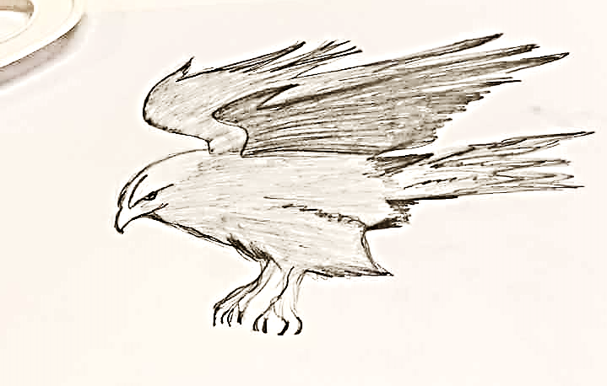
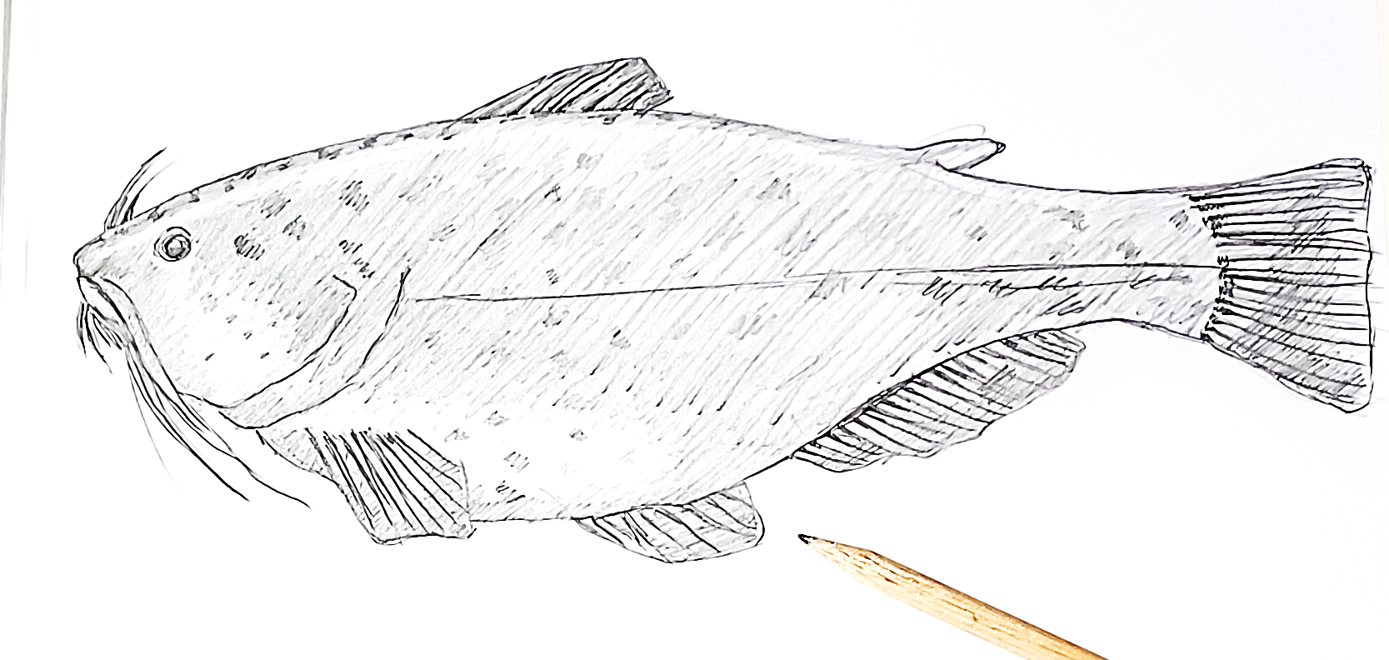


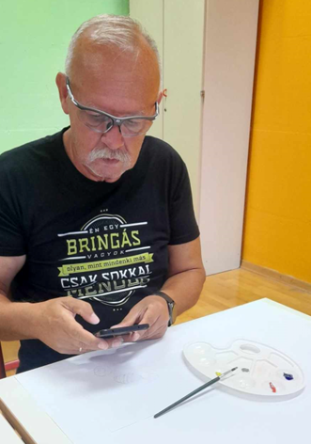

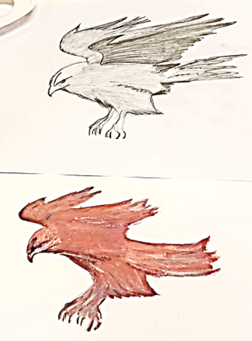
A művészet fejlesztésre szánt napon :
Átéltük az alkotás örömét és kipróbáltuk , hogyan lehet fejleszteni tanítványaink:
kitartását
önértékelését
kreativitását
Volt, aki telefonos segítséget
is igénybe vett ..

Slide 18
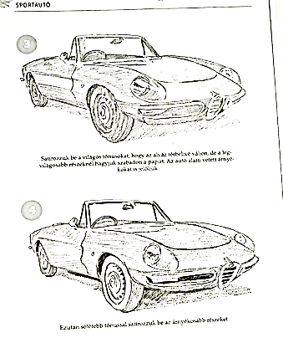
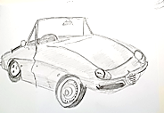
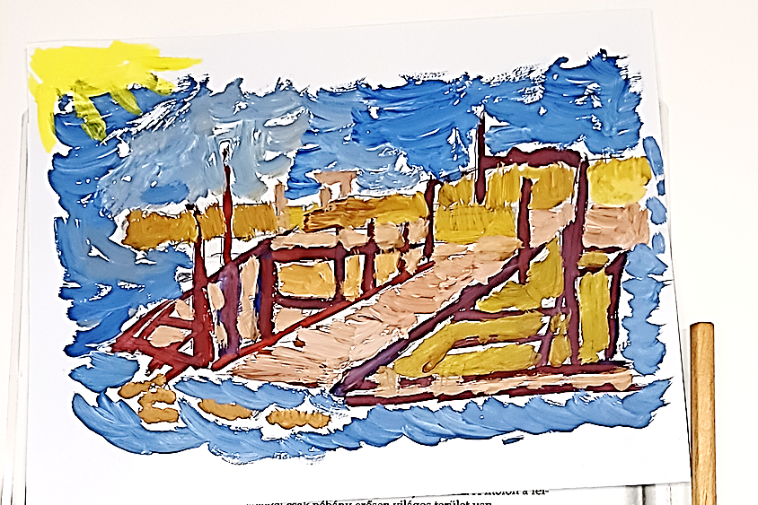
Az affektív képességterület :
tervezett technikák és azok várható
fejlesztő hatása.
Rajz (ceruza) : impresszionista, részletekben gazdag, illusztráció, vonalrajz.
Festészet (akvarell ) : színek összemosása / véletlenek kihasználása / a festék sokoldalúsága egyéni szabadságot ad, másolás - önálló alkotás - más más egyén egymást követő folytatólagos festés, téma vagy hangulatváltás az alkotás közben.
( olajfestékkel ) : lassan szárad, többszöri átdolgozásra is lehetőséget ad.
Szükséges képesség : előretervezés, / összpontosítás, / az agyban
meglévő kép összekapcsolása a formákkal, színekkel és a megjelenítéshez szük-
séges agyi irányítású mozdulatok felidézésével, / szándékos mozdulatsor meg-
tervezése, / a művészi eszközök tanult használatának felidézésével való kivitelezés
képessége.
Meseírás : Összehasonlító elemzés / kézi folyóírás kötelező használata / írott betűkből álló szöveg olvasása / előtervezése, az agy által való mozdulatsorokká alakítása, / emlékezet – bevésődés ( a folyóírásban megjelenő személyiségvonások kialakulása.. /
Szükséges képesség : folyóíráshoz szükséges ismeretfelelevenítés és mozdulatsor . Olvasás közbeni gyors korlátozás nélküli fantáziaképek megjelenése az agyban / képzetalkotás / kreativitás /

Slide 19
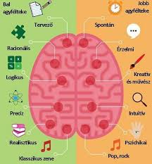
KOMPLEX képességfejlesztés
- művészi képességterület -
olvasás, tanult, racionális jelrendszer, vizuális jelek felismerése
írás, előtervezést igényel, precíz jelrendszer, kreatív, művészi vonalvezetés
zene, Klasszikus zene, jó ritmusérték, holisztikus, művészi, muzikalitás ,
impulzív érzelmek szabadulnak fel : a személyiségnek megfelelő
zene hallgatása dopamint termel
hangszeres játék, mechanikus szerkezet kezelése , előtervezést igényel, összetett mozgássort igényel, spontán játék, precíz kottakövetés, intuitív, kottaolvasáshoz jó térlátás kell, jobb kéz / bal kéz irányítása
színjátszás, tervezhető, spontán –kreatív mozgás, begyakorolt szövegtudás, kreativitás, verbális, tudatos kontroll, sorrendet tart, a hangsúly alkalmazása a beszédben, az alkotás öröme: érzelemdús

Slide 20
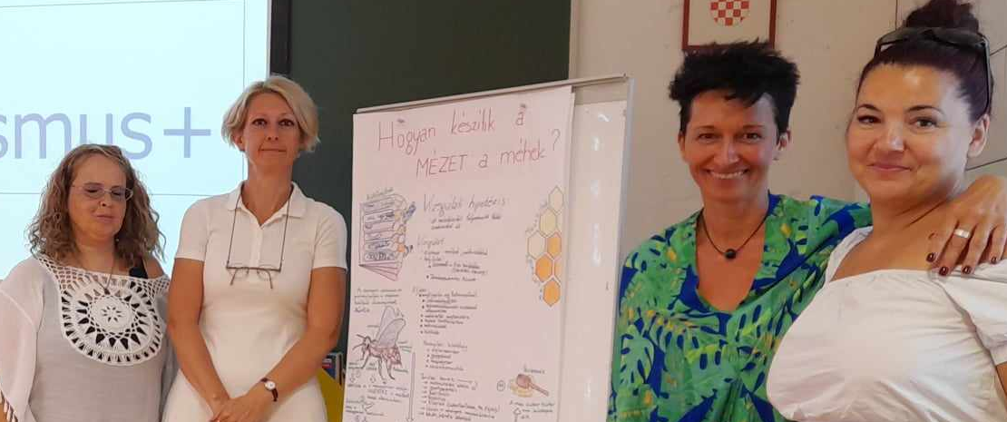
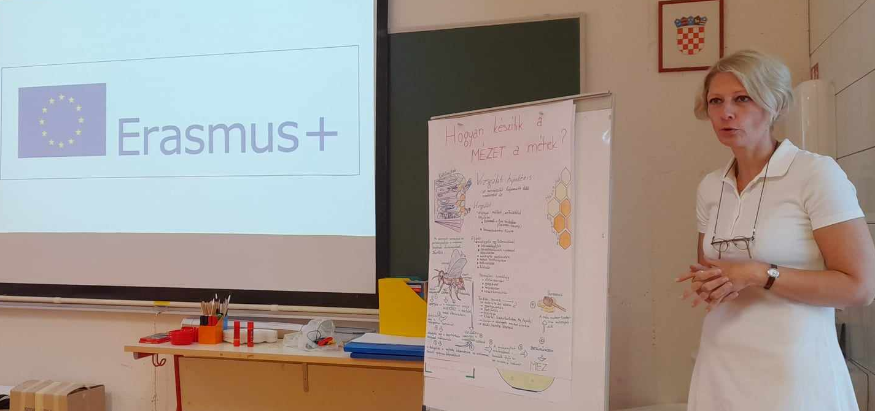
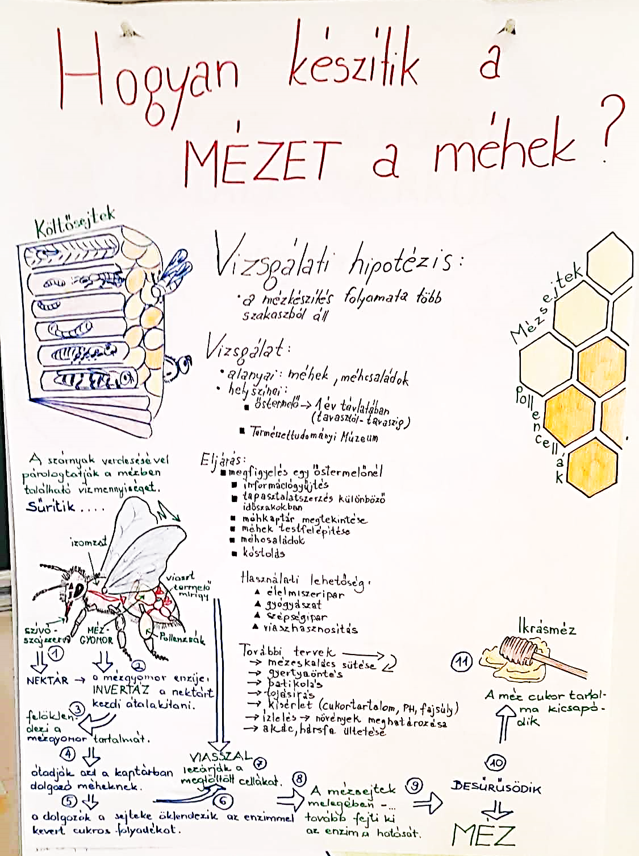
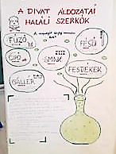
A kognitív képességek fejlesztése :
Kutatási terv
Téma kiválasztása
Információ szerzés
A kutatást végző korcsoport és a kutatásra szánt idő meghatározása
Hipotézis
Indoklás
Prezentáció
A kutatások szerepe a Komplex 3+T programban
A kutatások elsősorban azért kerültek a programba, mert rendszerben való gondolkodásra késztetik a gyerekeket.
A vizsgálatok során végzett tervezés, szervezés, mérés és elemzés nagymértékben hozzájárul a kognitív képességterület fejlődéséhez és nem utolsó sorban a rendszerszerű gondolkodás elsajátításához.

Slide 21
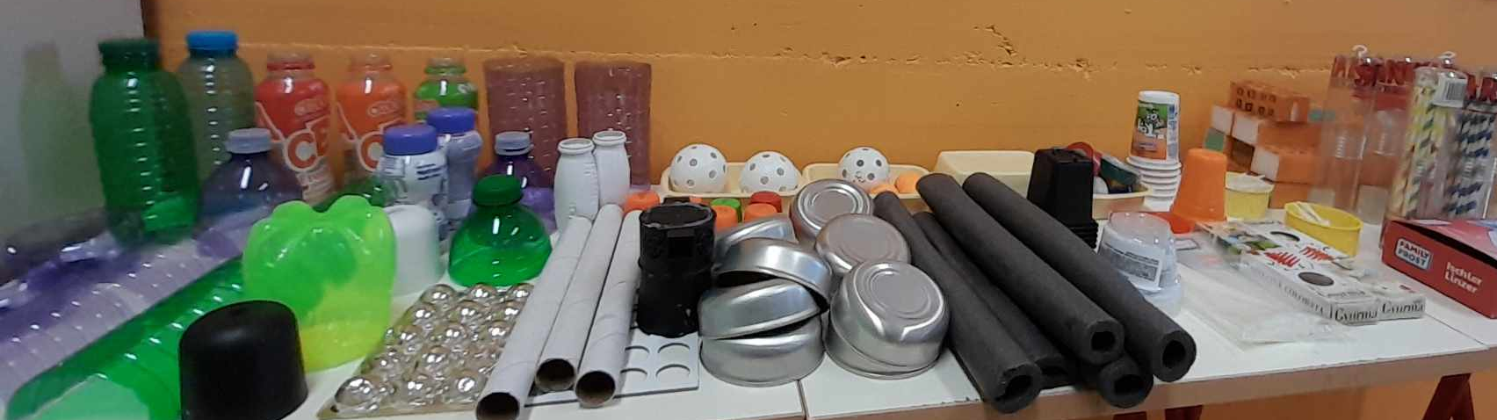
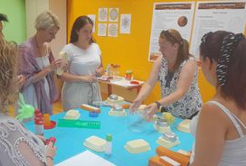
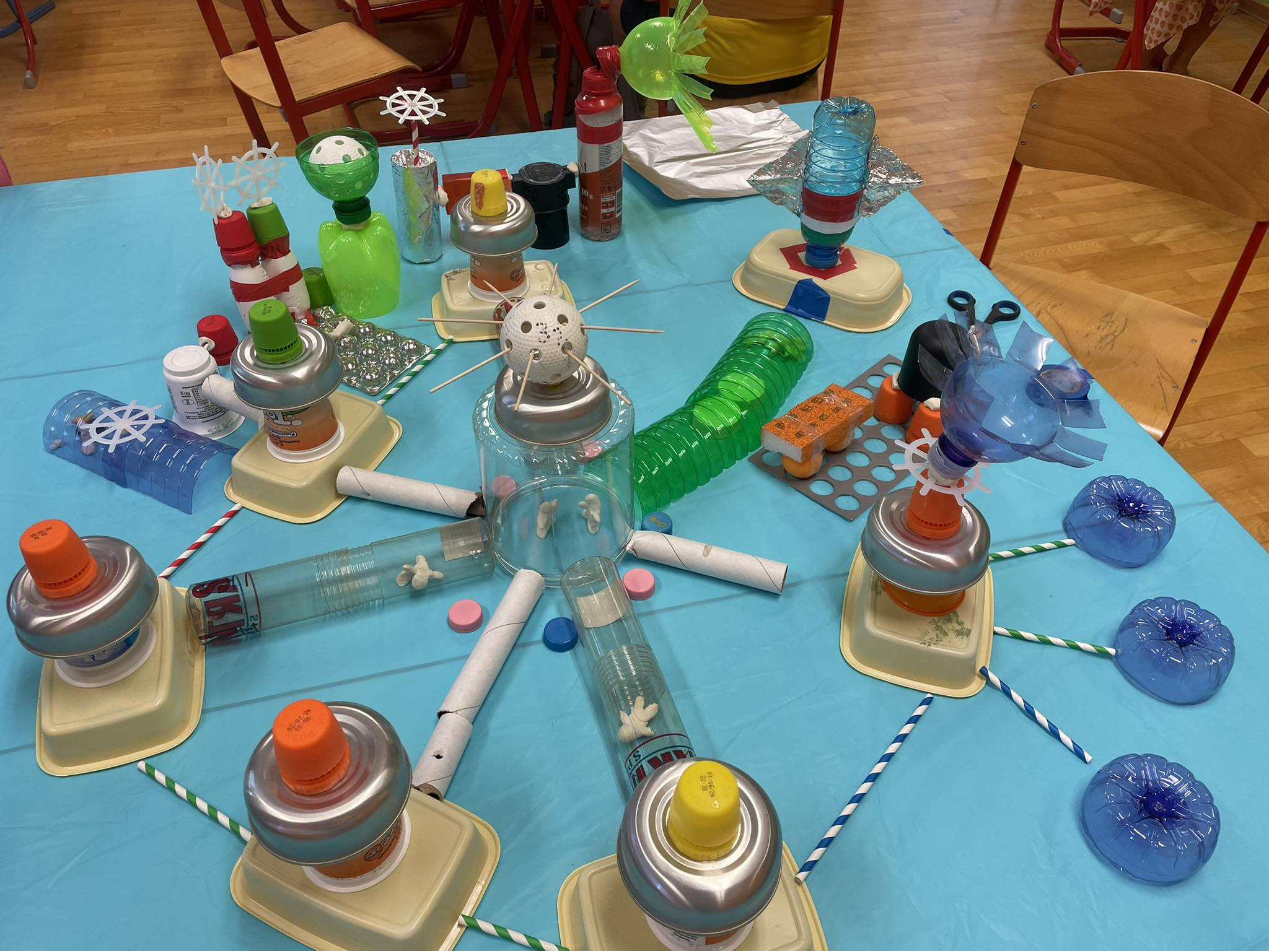
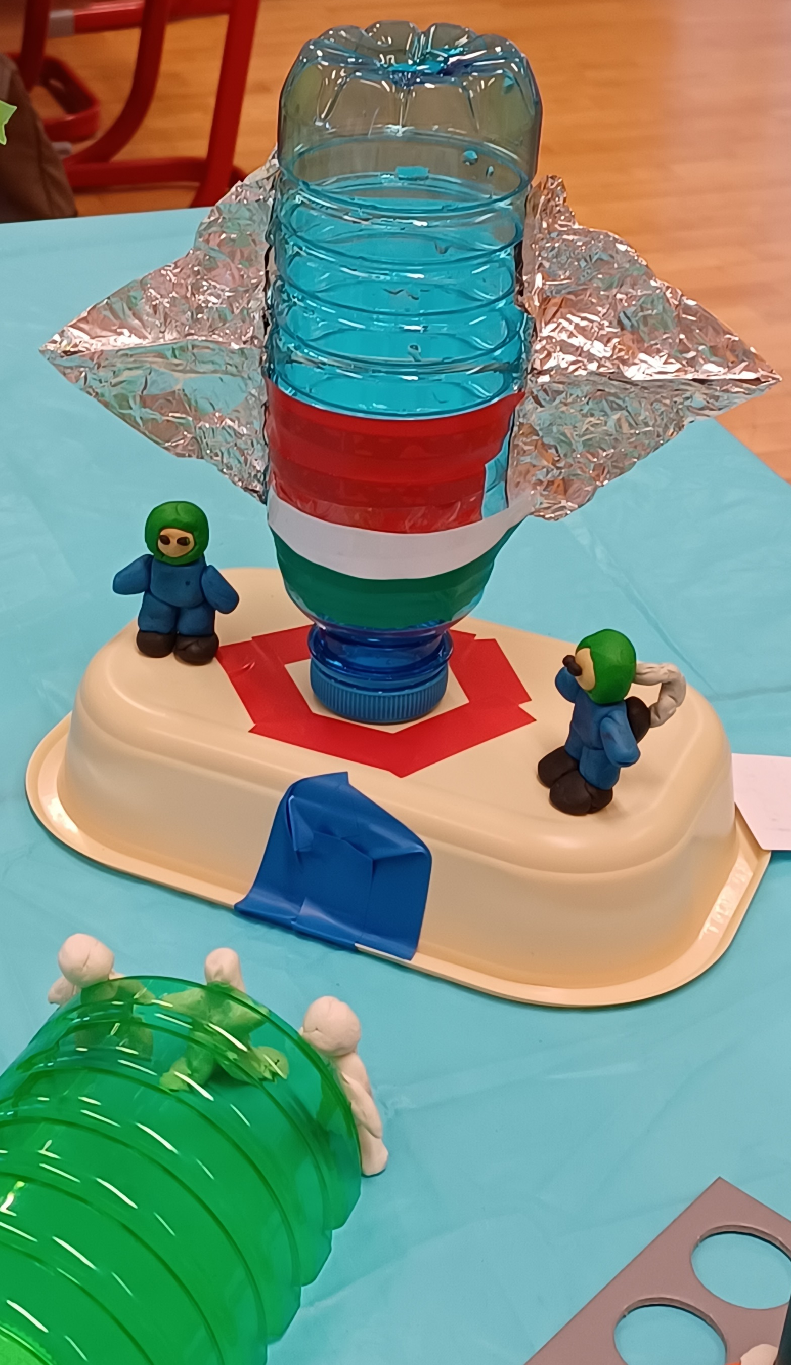
MARS – projekt modellezés
ALAPANYAGOK
– kis költségvetésű program

Slide 22
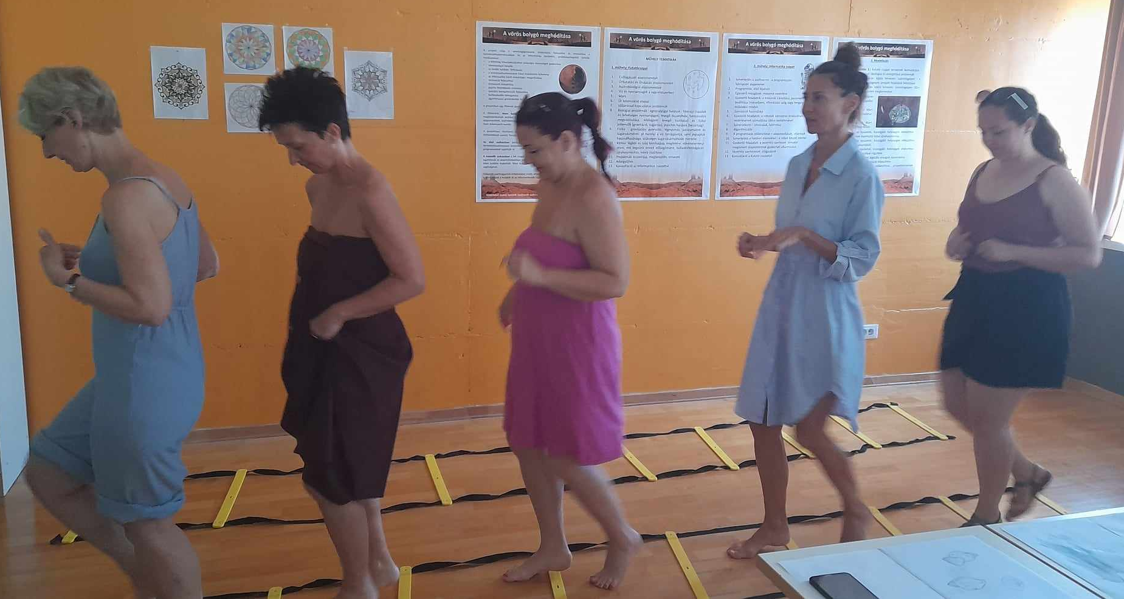
Szomatikus képességfejlesztés:
A mozgáskoordináció fejlesztésének a szerepe a programban :
A mozgáskoordináció az izomcsoportok célszerűen összerendezett működését jelenti,
és ezen összetett folyamat
irányításában kulcsszerepe van a
központi idegrendszernek :
mozgásszervezés,
testtartás szabályozás,
mozdulat módosítás
figyelemmegosztás
többirányból érkező inger érzékelése
Tehát az összetett sportmozgások gyakorlása javítja a KIR különböző részeinek az összehangolt működésének hatékonyságát.

Slide 23
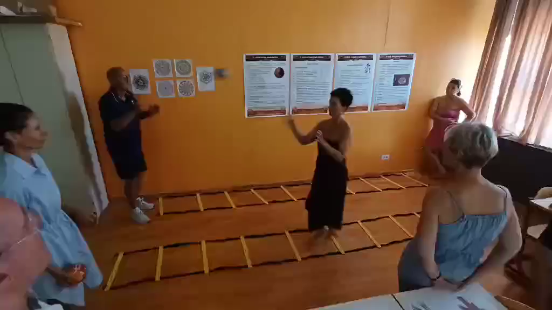

Slide 24

A motorikus képességek
irányítója a központi idegrendszer
A fejlesztés eszközei:
A különböző sport technikák párhuzamos alkalmazása
egy sorozaton belül.
Fejlesztett képességek:
A kognitív szférához tartozó elemző, tervező, szervező
és kivitelező képességek, előre gondolkodás, figyelem-
koncentráció, kreativitás, a KIR magas szintű koordiná-
ciós és egyensúly képességei.
A fejlesztés eredményeinek megnyilvánulása:
A kondicionális és koordinációs képességek mérése során javulás látható, a sportversenyeken szerzett eredmények. Jó kondicionális képességek miatt, később fáradnak el, több és többféle terhelést bír a testük.

Slide 25
FLOW - érzés
A kurzus során rajzoltunk, festettünk, könnyedén sportol-gat-tunk, kutattunk, más bolygón elképzelhető emberi élőhely kialakításá-hoz tervezhettünk infrastruktúrát, újrahasznosított anyagok felhasználá -
sával modelleztünk.
Mindeközben jól szórakoztunk.
A jókedv kötelező, hiszen a tanárnak és a tanítványnak is meg kell élnie a "flow" érzés - t, hogy közös munkájuk gyümölcsöző legyen, hogy a diákban rejtőző tehetség a felszínre kerüljön.

Slide 26
